Slide 1
Treebank Annotator
Universitatea “Alexandru Ioan Cuza”, Iași
Facultatea de Informatică
Lucrare de disertație
Absolvent:
Florinel Hociung
Coordonator științific:
Prof. Dr. Dan Cristea

Slide 2
Cuprins
Introducere
Perspective pentru dezvoltarea resurselor
Stadiul actual
Necesitatea creării unui adnotator
Prezentarea aplicației
Concluzii

Slide 3
Introducere
Cuvinte cheie:
Procesarea limbajului natural
Gramatică de dependență
Treebank

Slide 4
Procesarea limbajului natural
Un domeniu în plină expansiune
Segmentarea textelor la nivel de cuvânt/frază
Clasificare textelor și extragerea opiniilor
Corectarea greșelilor de ortografie/gramaticale
Extragerea informațiilor
Rezumarea automată
Traducerea automată
Comunicarea om-mașină
etc.

Slide 5
Gramatică de dependență
Verbul este determinantul unic al propoziției
În afara determinantului unic, toate elementele au un singur predecesor direct
Elementele delimitate de alte elemente, depind direct de una limite sau unul dintre celelalte elemente incluse
Există o corespondență 1-1 între cuvinte și noduri

Slide 6
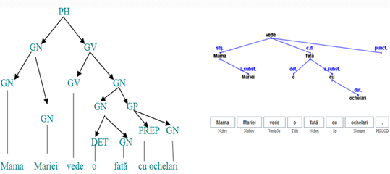
Gramatică de dependență

Slide 7
Treebank
Un corpus adnotat cu informații despre:
Sintaxă
Morfologie
Semantică
Pragmatică
Discursivă
Etc.
Alinierea la standardele internaționale (Universal Dependencies)

Slide 8
UAIC-RoDepTreebank
Bazat pe gramaticile de dependență
Corpus balansat (citate lexicografice, jurnale, texte populare-regionale, secvențe chat, “1984” de G. Orwell, Aquis comunitar)
Adnotare morfologică, sintactică, semantică (în progres)
11.183 de propoziții
205.000 de cuvinte
Creat ca urmare a unei lucrări de doctorat, a lui Augusto Perez și a unei lucrări de dizertație susținută de Cătălina Mărănduc.

Slide 9
Instrumente pentru crearea unui Treebank
POS-taggerul hibrid
Malt parser sintactic
Splitter
POS-tagger
chunker
lemmatizer
Adnotatorul

Slide 10
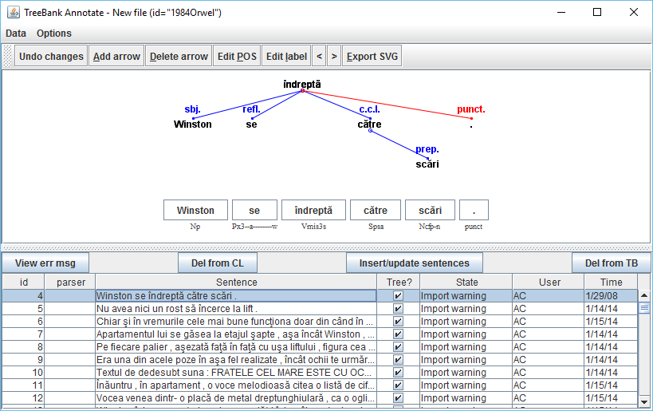
Adnotatoare – Treeannotator

Slide 11
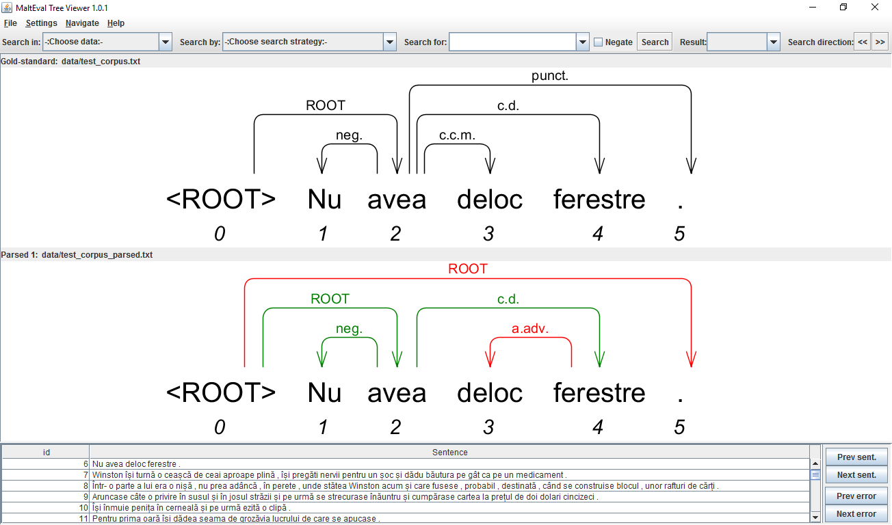
Adnotatoare - MaltEval

Slide 12
Perspective pentru dezvoltarea resurselor
NT Român
Alba Iulia 1648
Afiliere la Universal Dependencies
NT old Slavon
NT Latin
NT old armean
Strat semantic de adnotare
NT Greek
Modificări de format

Slide 13
Necesitatea creării unui nou adnotator
Afișarea în paralel a mai multor arbori
Editarea în paralel a straturilor de adnotare
Sintactic
Morfologic
Semantic
Definirea structurii unui fișier prin configurare
Editare facilă a arborilor
Etc.

Slide 14
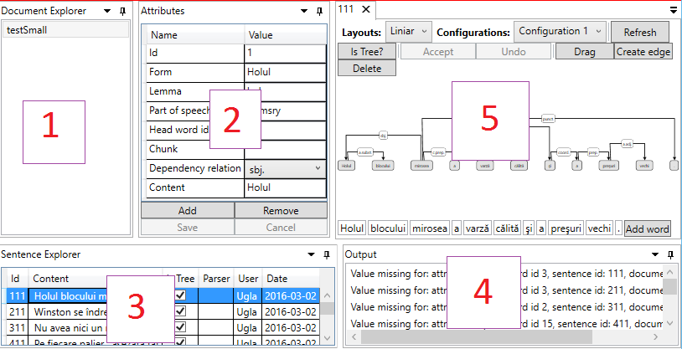
Prezentarea aplicației

Slide 15
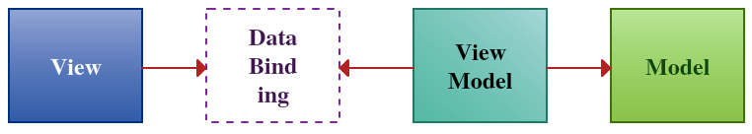
Model-View-ViewModel

Slide 16
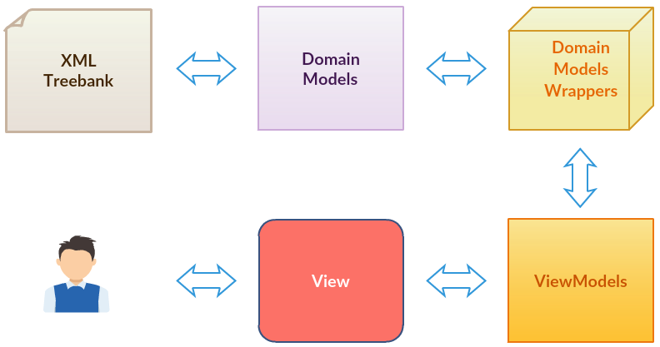
Componentele aplicației

Slide 17
Perspective ale dezvoltării aplicației
Îmbunătățirea procesului de comparație a grafurilor
Extinderea gradului de configurare
Integrarea parserului sintactic
Creare unei componente web, folosind formatul XBAP
Adnotare colaborativă

Slide 18
Vă mulțumesc!
Absolvent: Florinel Hociung

